Slide 1


30 Dakikada Selenium-4
Webelement Methodlari

Slide 2
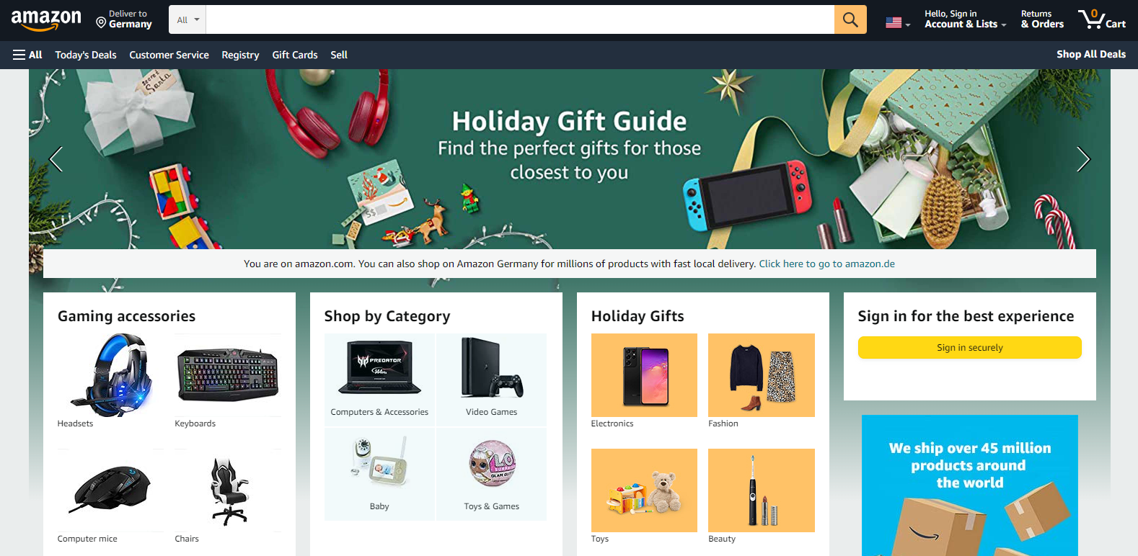
Test Otomasyonu Nedir ?
Test otomasyonu manuel olarak gerceklestirebildigimiz her hangi bir test senaryosunu Selenium driver kullanarak kodlarla gerceklestirmektir.
Ahmet Bulutluoz Mayis 2022
Test Case-1
1- https:www.amazon.com sayfasina gidin
2- arama cubuguna “Nutella” yazdirin
3- Nutella yazdiktan sonra ENTER’a basarak arama islemini yapin
4- Bulunan sonuc sayisini yazdirin.

Slide 3

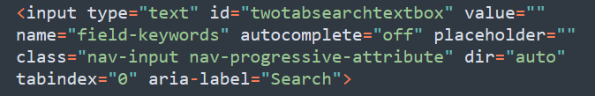
Test otomasyonu nasil yapilir?
1- Once kullanilacak web elementi belirleriz
Ahmet Bulutluoz Mayis 2022
WebElement arKutu= driver.findElement(By.id("twotabsearchtextbox"));
2- Inspect diyerek ilgili webelemet’e ait HTML kodunu buluruz.
arKutu.sendKeys(“Nutella”);
Arama kutusuna “Nutella” yazisi gonderir
3- Bir webElement olusturup, driver.findElement(By.locator) kullanarak locate ederiz.
arKutu.submit( );
Enter tusuna basmis gibi aramayi baslatir

Slide 4
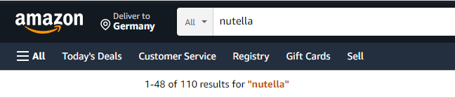
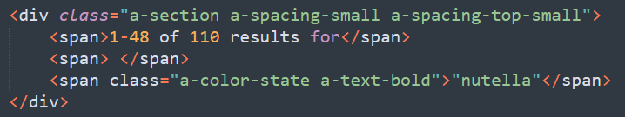
Test otomasyonu nasil yapilir?
1- Once kullanilacak web elementi belirleriz
Ahmet Bulutluoz Mayis 2022
WebElement sonucYaziElementi=
driver.findElement(By.xpath("//div[@class='a-section a-spacing-small a- spacing-top-small']"));
2- Inspect diyerek ilgili webelemet’e ait HTML kodunu buluruz.
System.out.println(sonucYaziElementi.getText( ));
3- Bir webElement olusturup, driver.findElement(By.locator) kullanarak locate ederiz.
Sonuc yazisi webElementi uzerindeki yaziyi bize dondurur

Slide 5
Test1
Bir class olusturup, yandaki gorevi yapalim
Ahmet Bulutluoz Mayis 2022
Test Case-1
1- https:www.amazon.com sayfasina gidin
2- arama cubuguna “Nutella” yazdirin
3- Nutella yazdiktan sonra ENTER’a basarak arama islemini yapin
4- Bulunan sonuc sayisini yazdirin.

Slide 6
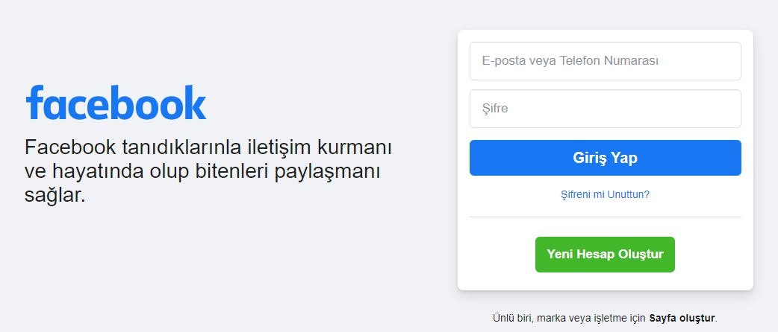
Test2
Bir class olusturup, yandaki gorevi yapalim
Ahmet Bulutluoz Mayis 2022
Test Case-2
1- https://www.facebook.com adresine gidin
2- cookies cikarsa kabul et butonuna basin
3- e-posta kutusuna rastgele bir mail girin
4- sifre kismina rastgele bir sifre girin
5- giris yap butonuna basin
6- uyari olarak "The email or mobile number you entered isn’t connected to an account. Find your account and log in. “ mesajinin ciktigini test edin
7- sayfayi kapatin

Slide 7
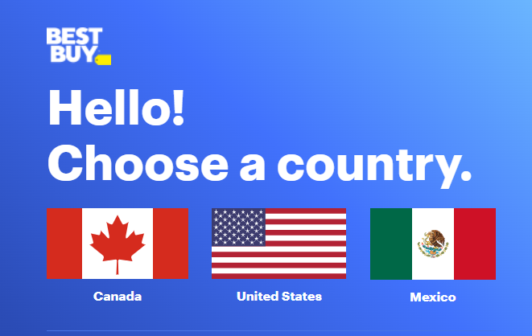
Test3
Bir class olusturup, yandaki gorevi yapalim
Ahmet Bulutluoz Mayis 2022
Test Case-3
1- https://www.bestbuy.com adresine gidin
2- cookies cikarsa kabul et butonuna basin
3- sayfada kac adet button tag’i bulundugunu yazdirin
4- sayfadaki herbir button uzerindeki yazilari yazdirin

